Slide 1
Compatibilização dos Instrumentos de Planejamento para Gestão do SUS com os Instrumentos de Planejamento Governamental Geral
Palmas – TO, 20 de fevereiro de 2017.

Slide 2
SISTEMA ÚNICO DE SAÚDE
Constituição Federal – CF/1988:
Artigo 196: Saúde como Direito de todos e Dever do Estado
Direito à todos sem discriminação às ações de saúde em todos os níveis. O dever de prover pleno gozo desse direito é do poder público.
Artigo 197: Define ações e serviços de saúde como sendo de relevância pública
Artigo 198: Constitui o Sistema Único do Saúde – SUS
Artigo 200: Dispõe sobre as competências do SUS

Slide 3
GOVERNANÇA NO SUS – GESTÃO COMPARTILHADA
Entes
Federal
Municipal
Pactuação
CIB - Comissão Intergestores Bipartite
CIR – Comissão Intergestores Regional
Estadual
CIT - Comissão Intergestores Tripartite
COSEMS – Conselho de Secretarias Municipais de Saúde
CONASEMS – Conselho Nacional de Secretarias Municipais de Saúde
CONASS -Conselho Nacional de Secretários de Saúde
Representação
Controle Social
CNS – Conselho Nacional de Saúde
CES – Conselho Estadual de Saúde
CMS – Conselho Municipal de Saúde

Slide 4
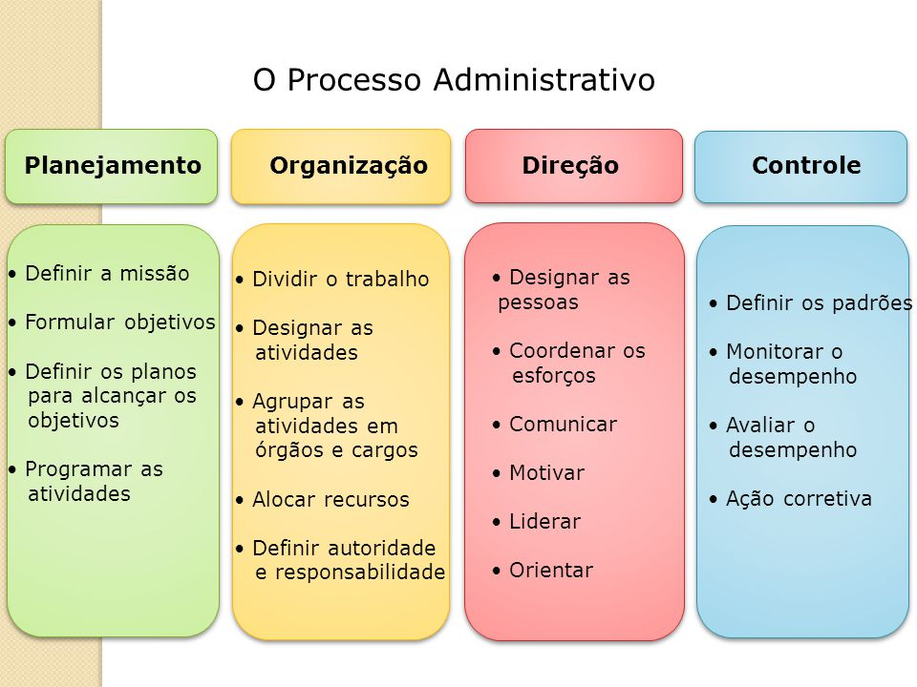
Pressupostos ou Processo de Gestão definidos em 4 Funções Essenciais

Slide 5
POR QUE PLANEJAMENTO?
“Planejar consiste, basicamente, em decidir com antecedência o que será feito para mudar condições insatisfatórias no presente ou evitar que condições adequadas venham a deteriorar-se no futuro” (CHORNY, 1998).
Brasil. MS. Caderno 2 do PlanejaSUS, 2009.

Slide 6
POR QUE PLANEJAMENTO?
PLANEJAR é estabelecer ações/serviços públicos, a partir de políticas públicas pré-definidas, dimensionando os recursos físicos, humanos e financeiros para atingir objetivos e metas em determinado horizonte de tempo.

Slide 7
POR QUE PLANEJAMENTO?
No ano inicial da gestão os entes federados devem elaborar o Plano de Saúde (PS) para o quadriênio que se inicia no segundo ano da gestão.
PMS - 2018-2021
PORTARIA Nº 2.135, DE 25 DE SETEMBRO DE 2013
Estabelece diretrizes para o processo de planejamento no âmbito do Sistema Único de Saúde (SUS).

Slide 8
INSTRUMENTOS DE GESTÃO DO SUS – Planejamento do SUS
Plano Municipal de Saúde (PMS)
Programação Anual de Saúde (PAS)
Relatório Detalhado do Quadrimestre Anterior (RDQA)
Relatório Anual de Gestão (RAG)
Integrados aos
INSTRUMENTOS DE GESTÃO ORÇAMENTÁRIA – Planejamento Orçamentário
Plano Plurianual (PPA)
Lei de Diretrizes Orçamentárias (LDO)
Lei Orçamentária Anual (LOA)

Slide 9
GESTÃO DO SUS
Plano de Saúde – PS
Programação Anual de Saúde – PAS
Relatórios Quadrimestrais
Relatório Anual de Gestão – RAG
-
PLANEJAMENTO GOVERNAMENTAL
Plano Plurianual – PPA
Lei Orçamentária Anual – LOA
Prestação de Contas Bimestral - SICAP
Prestação de Contas Anual
Lei de Diretrizes Orçamentárias – LDO

Slide 10
Planejamento do SUS e o Processo Orçamentário
Plano Plurianual
A construção do processo orçamentário exige a definição de programas que busquem responder aos problemas identificados a partir do diagnóstico realizado.
O programa constitui-se uma das formas de expressão da política de saúde, cujo objetivo é produzir uma mudança na situação atual.
O programa deve conter diretrizes, objetivos metas e indicadores para que se possa acompanhar, controlar e avaliar a sua execução.

Slide 11
PLANO DE SAÚDE
O Plano de Saúde consolida o processo de planejamento em saúde, devendo incorporar a programação da política de saúde, indicando as intenções políticas, o diagnóstico, as estratégias, as prioridades, os programas de atuação, seus objetivos, metas e indicadores de avaliação.
O Plano de Saúde deverá conter:
Análise situacional e os resultados a serem buscados no período de 4 anos, expressos em DIRETRIZES, OBJETIVOS e METAS.

Slide 12
PLANO DE SAÚDE
Elementos Norteadores
Análise de situação de saúde, estruturas e serviços – Mapa da Saúde
Resgate das deliberações das Conferências Municipais ou Regionais de Saúde
Resgate dos planos setoriais e dos projetos
Resgate das normas, manuais e orientações técnicas
Pactuações e Programações obrigatórias

Slide 13
PLANO DE SAÚDE
Elementos Norteadores
Relatório Anual de Gestão
Relatórios de Auditorias (DENASUS, Controle Interno e Externo - CGE/TCE/TCU)
Relatórios de Visitas Técnicas
Compromissos que são pactuados no Planejamento Regional Integrado – PPI
Plano de Governo
Relatório da execução orçamentário-financeira

Slide 14

PROGRAMAÇÃO ANUAL DE SAÚDE – PAS
Instrumento que a partir dos objetivos, diretrizes e metas descritas no Plano de Saúde estabelece as ações anuais e suas atividades a serem realizadas no período de 1 ano delimitando:
qual, quem, com o quê e quando

Slide 15
A PAS deverá conter:
As ações anuais;
Os recursos financeiros (valor total e anual por origem de recursos – estimativa das aplicações de recursos coerente com os custos e origens de financiamento das metas indicadas);
Os responsáveis;
As metas anuais para cada ação definida;
Os indicadores utilizados no monitoramento e na avaliação de sua execução.

Slide 16
PES – PPA – PAS - LOA
PROGRAMA: “Saúde .....”
Diretriz do PS | OBJETIVO DO PES e do PPA |  | META DO PES e do PPA |  | AÇÃO da PAS e da LOA
 | Descrição do Objetivo | Indicador do Objetivo (de impacto; no máximo 2) | Descrição da Meta | Indicador da meta (Indicador de resultado) | Nome na LOA/PAS | Produto na LOA/PAS | Meta Física na LOA/PAS | Meta Orç na LOA/PAS (R$) | Indicador da Ação (Indicador de produto) somente na PAS
DIRETRIZES
OBJETIVOS . . . . . . . . . . . . . . . . . . . . . . . . com indicadores de impacto (longo prazo)
METAS . . . . . . . . . . . . . . . . . . com indicadores de resultado (médio prazo)
AÇÕES . . . . . . com indicadores de produto (curto prazo)

Slide 17
Relatórios de Gestão
É o instrumento que apresenta os resultados alcançados com a execução da Programação Anual de Saúde e orienta eventuais redirecionamentos que se fizerem necessários (BRASIL, 2009).
Comprova a aplicação de todos os recursos do Fundo de Saúde. É instrumento indissociável do Plano e de suas respectivas Programações.
Principal ferramenta para subsidiar o processo de monitoramento e avaliação da gestão.

Slide 18
CORRELAÇÃO NECESSÁRIA PARA ELABORAÇÃO DA ANÁLISE DAS AÇÕES DO RAG
RECURSO
UTILIZADO
(PAS)
META FISICA REALIZADA
(PAS)
META DO OBJETIVO ALCANÇADO
(PS)
INDICADOR ALCANÇADO
(PS)
ATIVIDADES RELEVANTES REALIZADAS
RAG
ALIMENTAÇÃO DO SARGSUS
Notes:
18

Slide 19
LINHA DO TEMPO RELATÓRIOS - LEI COMPLEMENTAR 141/2012
ABRIL
JUN
AGOSTO
OUT
DEZ
JAN
FEV
MAR
MAI
JUL
SET
NOV
RAG ANO ANTERIOR
TCU
ALIMENTAÇÃO DO SARGSUS
RELATÓRIO QUADRIMESTRE
ANO EXERCÍCIO
RELATÓRIO QUADRIMESTRE
ANO EXERCÍCIO
RREO ANO ANTERIOR
RREO ANO EXERCÍCIO
RREO ANO EXERCÍCIO
RREO ANO EXERCÍCIO
RREO ANO EXERCÍCIO
RREO ANO EXERCÍCIO

Slide 20
Obrigada!
Superintendência de Planejamento
  Diretoria de Instrumentos de Planejamento para Gestão do SUS
  Diretoria do Escritório de Gerenciamento de Projetos
      Luiza Regina Dias Noleto
      Misia Saldanha Figueirêdo
      Ana Maria Kappes
      (63) 3218 -3267/ 1737
      planejamento.saude.to@gmail.com

